Slide 1

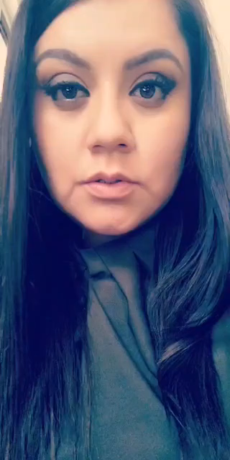
Escuela Primaria
“Azteca”
Proceso de alfabetización a distancia
Grado y Grupo:1ro. “B”
M.E.D Lucía Favila Valenzuela.
Victoria de Durango, Diciembre 2020

Slide 2
Perfil grupal 1ro. “B”
22 alumnos : 11 niños y 11 niñas
Alumnos evaluados:
Agosto: 17
Noviembre:15

Slide 3
Contexto
Nivel económico bajo
Problemas familiares
Poco o nulo conocimiento de las Tics
Poco interés al aprendizaje

Slide 4
Proceso de alfabetización desde casa
Objetivo
Dar orientación a los padres de familia mediante la comunicación constante,para lograr la alfabetización de los alumnos y así poder diseñar actividades y libros según a las necesidades de cada alumno.

Slide 5
Estrategias:
Dictados
Simón dice
cuadernillos
videos tutoriales
tarde de platicas (equipos) presentación
concursos
Basta
calaveritas, rimas
diplomas

Slide 6
Conclusión
Estas estrategias han ayudado algunos de mis alumnos a avanzar en la adquisición de la lectoescritura, aunque es necesario retomar, cambiar y crear nuevas, para que regresen la mayoría a interesarse y hacerse responsable por cumplir con sus clases.

